Slide 1
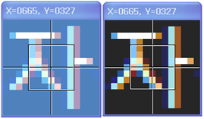
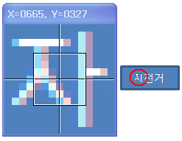
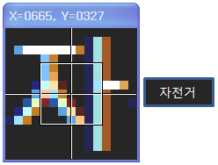
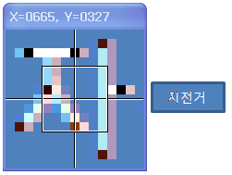
이 글은 익스트림만 제공하는 익스트림의 고유 기능인 패턴인식 설명과 설정방법에 관한 글 입니다.
패턴인식은 특이한 형상의 물체나 이미지를 인식해야 하는 경우, 그 형상을 인식하는데 적합한 형태의 인식점을 만들어 주는 기능입니다.
형상을 만들고자 하는 위치에 인식점(일반/특대)을 찍어주고, 이 인식점들을 하나의 패턴으로 묶어주는 방식입니다.
배경이 반투명한 문장 속에서 ‘자’를 찾아내고자 하는 경우
패턴 설정 없이 그냥 일반 인식점을 이용해서 ‘자’에 인식점을 찍어서 인식 하려고 하면 ‘자’ 글자 뒤에 배경색이 고정적인 색이면 상관이 없는데 반투명하거나 물결치듯 색이 변하면 ‘자’글자뒤 배경이 수시로 봐뀌기 때문에 인식하기가 힘듭니다.
그래서 글자 뒤에 배경이 반투명하거나 물결치듯 변하는경우에는 ‘자’를 검색할 수 있는 위치에 인식점들을 찍어 준 다음, 패턴인식점으로 만들어주고, 이 패턴인식점을 찾아내게 되면 아무런 문제없이 찾아 낼 수가 있을 것입니다. (설정방법은 밑에있습니다.)
익스트림만의 고유기능인 패턴인식 기능을 이용하면 위의 그림처럼 글자에 인식점을 찍어서 패턴으로 묶어버리면 글자 뒤에 배경과 상관없이 패턴으로
묶은 모양의 글자색만 인식을 하게 됩니다.
이제 패턴 설정하는 방법을 설명하겠습니다.(패턴설정은 글자에 하겠습니다.)
일단 먼저 스샷을 찍어서 불러온 다음 인식점을 찍겠습니다.
분석기로 찍은 스샷을 불러와서 위에 왼쪽 그림 빨강 동그라미 위치에 “자”자에다가 인식점을 찍었습니다.
(인식점 크기는 상황에 따라 틀리겠지만 지금 글자인식 같은 경우는 1픽셀 짜리 인식점을 사용했습니다.)
※위에 3개의 사진을 보면 1번째와 2번째 그림을 보면 글자 뒤에 배경색이 변하면 글의 색도 변하는 부분이 생길수도 있는데 이런 경우에 인식점을 찍을때
배경색이 변하더라도 색이 변하지 안는부분에 인식점을 찍어줍니다. 3번째 그림처럼
3번째 그림은 인식점을 찍고 마우스 우측 버튼을 누른 것입니다.
(마우스 우측버튼을 누르면 인식점 찍은 위치에 인식점 색이 반전 되서 보여집니다.)
글자에 인식점 쉽게 찍는 팁을 드리자면
방향키로 인식점 찍을 위치로 이동해서 키보드 숫자1키를 눌러 인식점을 찍고 인식점 이름표에 이름 변경 하신후 엔터
다시 방향키로 이동 숫자1키 눌러 인식점을 찍고 인식점 이름표에 이름변경하시후 엔터 이런식으로 이동>찍고>이름변경엔터>이동>찍고>이름변경엔터
하시면 됩니다.
(1X1픽셀 인식점은 숫자1키 /// 3X3픽셀 인식점은 숫자2키 /// 7X7픽셀 인식점은 숫자3키 /// 특대형 인식점은 숫자4키 를 눌러서 찍을수 있습니다.)

Slide 2
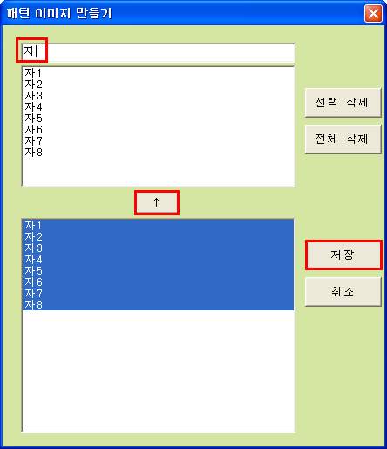
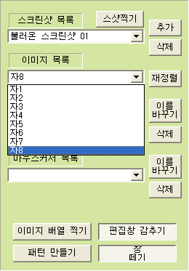
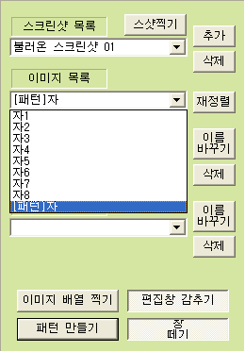
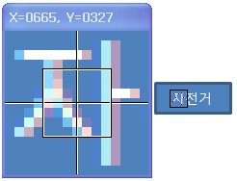
인식점 설정 후 이제 패턴으로 묶는 방법을 설명하겠습니다.
패턴 만들기 버튼을 눌러 [패턴 이미지 만들기]창을 열어줍니다.
[패턴 이미지 만들기]창이 열리면 패턴 설정할 인식점을 선택해서 위로 추가 한 다음 패턴 이름을 적은 다음 저장 버튼을 눌러 줍니다.
저장하고 나서 이미지 목록에서 확인하면 “[패턴]자” 라고 만들어진 패턴을 확인 할 수 있습니다.
위에 그림을 보면 “자”자에 사각으로 선 모양이 보일 텐데 이선이 패턴으로 묶여 있다는 것입니다. (사각 선에 마우스 포인터를 가져다 놓으면 패턴 이름이 뜨는데 그 상태에서 F4키를 누르면 패턴설정 변경을 할 수 있는 창이 열립니다.)
패턴 설정을 다 했으면 인식설정해서 사용하면 됩니다.

